Slide 1
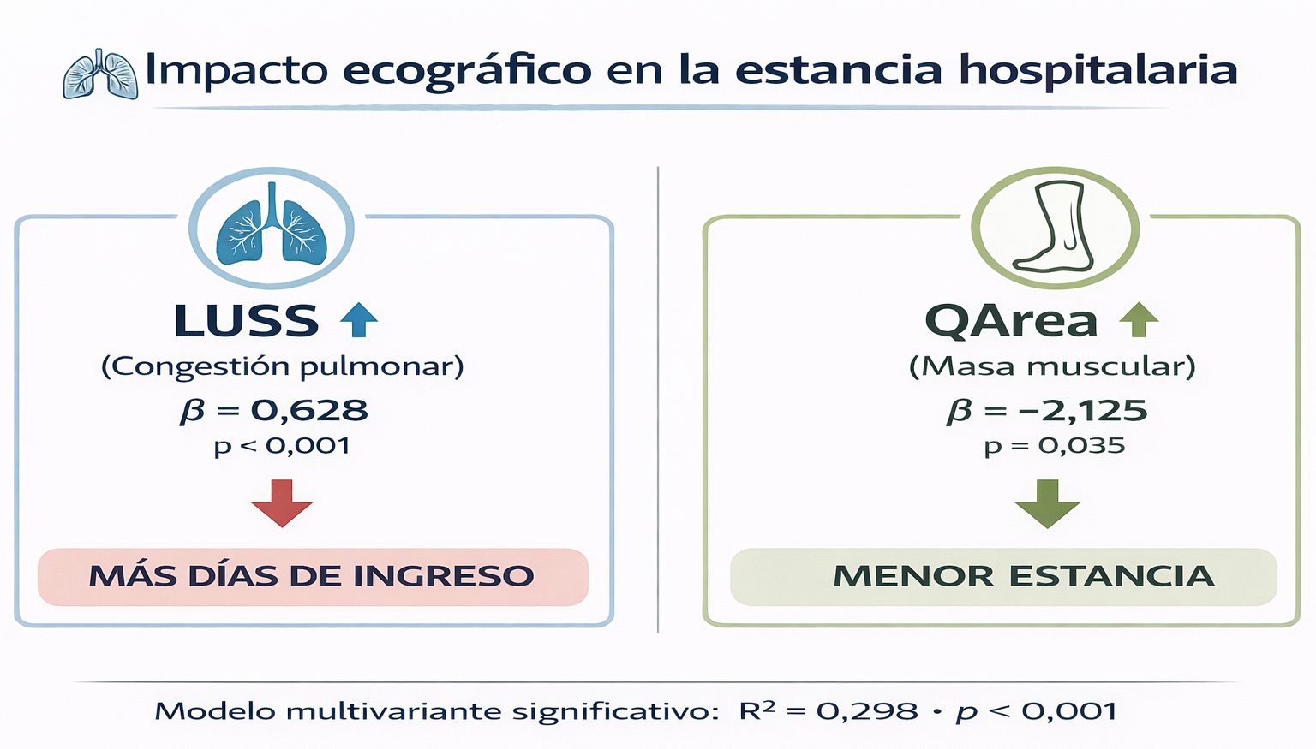
¿PUEDE LA ECOGRAFÍA PREVER EL CURSO HOSPITALARIO DE LA EPOC? EVIDENCIAS DESDE UN ESTUDIO PROSPECTIVO.
M. Gómez Mora, L. Casares-Martin Moreno, A. Almansa López, T. Rodríguez, A. Menéndez Lobo, B. Alcázar Navarrete.
Hospital Universitario Virgen de las Nieves
INTRODUCCIÓN
La ecografía clínica —tanto torácica como muscular— podría aportar información pronóstica, permitiendo identificar pacientes con mayor riesgo de estancia prolongada y reingreso precoz en la exacerbación aguda de la EPOC.
MATERIAL Y MÉTODOS
Diseño: Observacional prospectivo 160 pacientes.
Variables: clínicas, funcionales, analíticas y ecográficas. La ecografía torácica se analizó mediante LUSS, y la ecografía muscular mediante el grosor y área del cuádriceps (QGrosor, QArea), recto femoral y vasto medial.
Endpoints: días de ingreso y reingreso a 90 días.

Slide 2
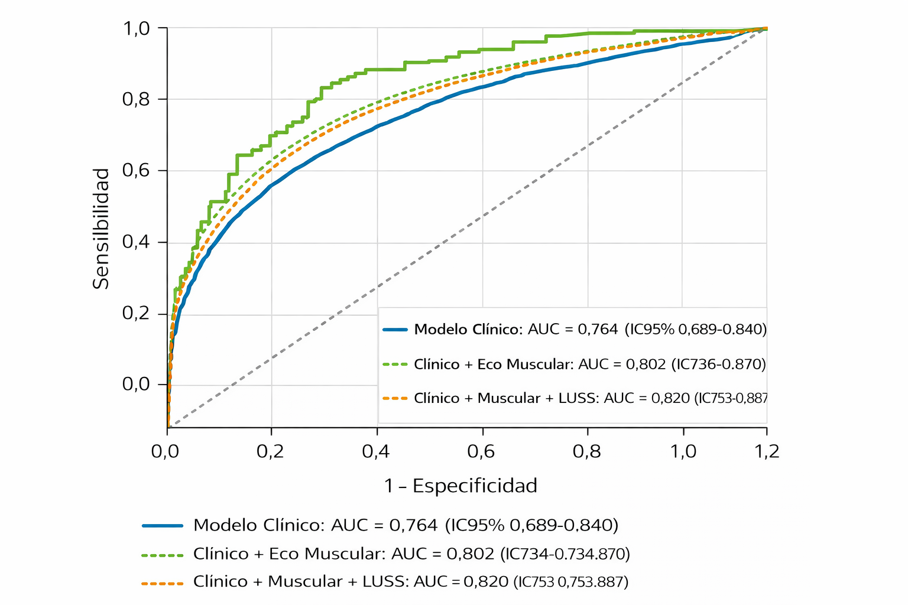
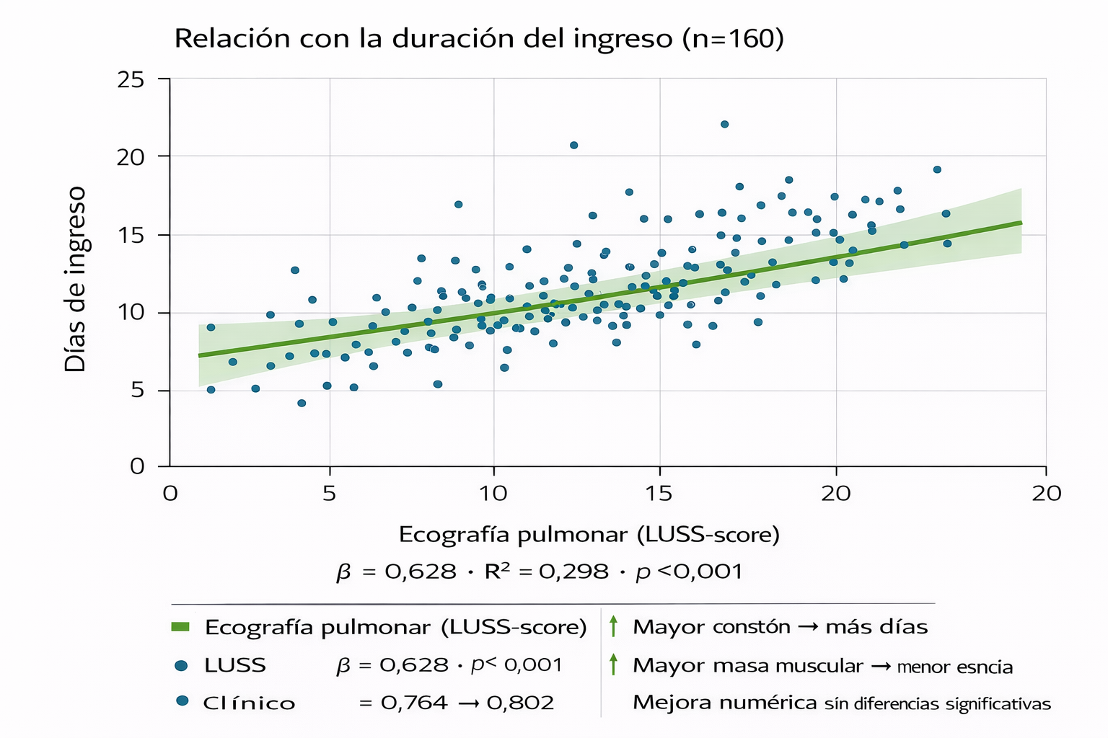
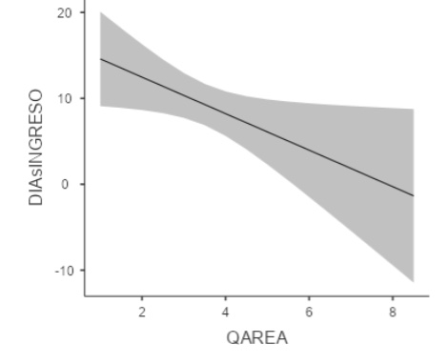
RESULTADOS
Estancia media: 8,6 ± 7,7 días.
Reingreso a 90 días: 25,3%. 48,4% con DECAF ≥ 2
Análisis multivariante
QArea asociado a menor estancia hospitalaria
(β = −2,125; p = 0,035)
LUSS asociado a mayor estancia
β = 0,628; p < 0,001)
Mayor masa muscular y menor congestión pulmonar, menor duración del ingreso.
Reingreso a 90 días: Sin asociación significativa con variables ecográficas
AUC modelos: Clínico: 0,764 / Clínico + muscular: 0,802 / Clínico + muscular + LUSS: 0,820
CONCLUSIONES
Una mayor masa muscular y un menor LUSS se relacionan con estancias más cortas.
Escasa capacidad predictiva para el reingreso a 90 días.
La ecografía clínica podría ser útil como herramienta pronóstica de estancia hospitalaria, aunque su valor para predecir reingresos es limitado.

